Slide 1
Piattaforma per la gestione dei grotti in Ticino
Matteo Forni

Slide 2
Cos’è un grotto?
Piccolo e semplice ristorante
Edificio tradizionale
Cucina tradizionale

Slide 3
Situazione precedente
ticino.ch
Nessuna possibilità di inserimento
Mancanza di valutazioni

Slide 4
L’obiettivo
Pagine semplici
Responsive
Facilitare le ricerche
Aiutare l’espansione

Slide 5
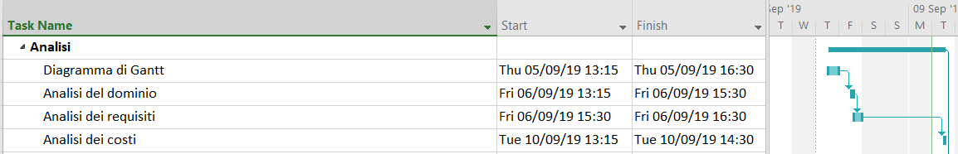
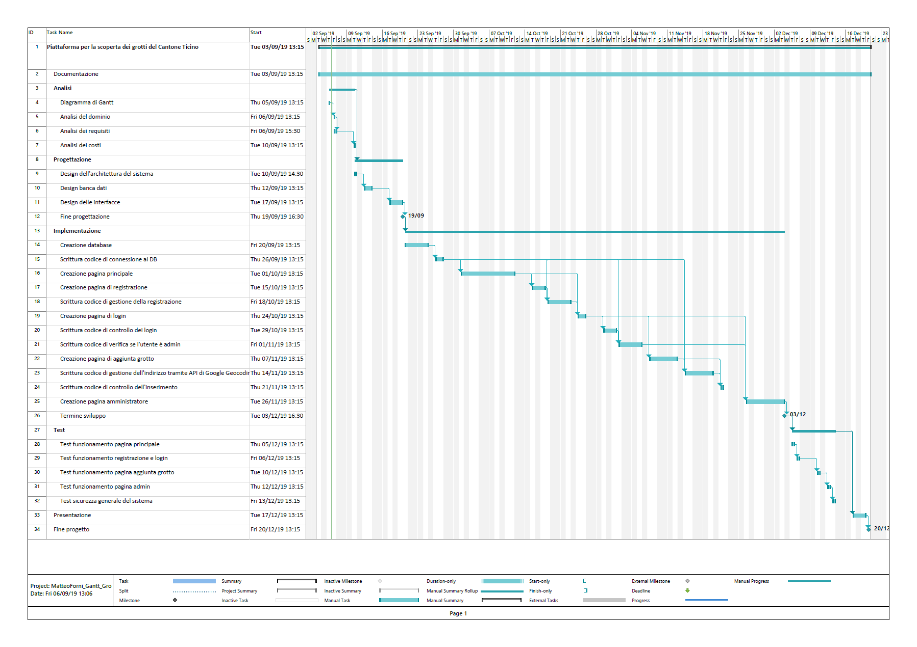
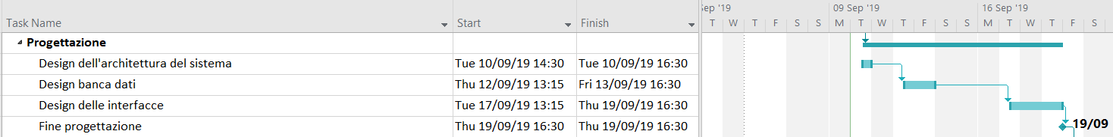
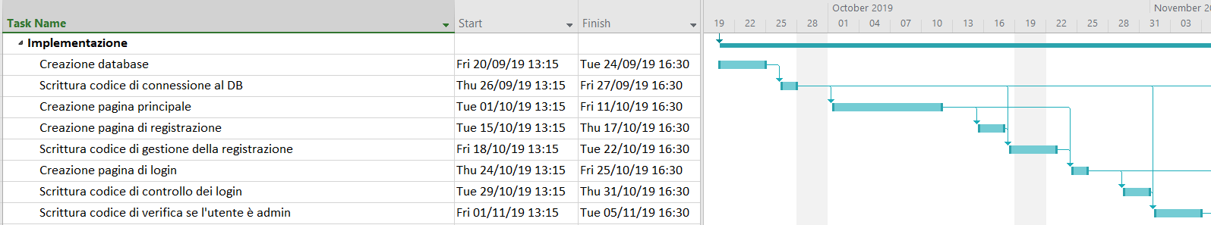
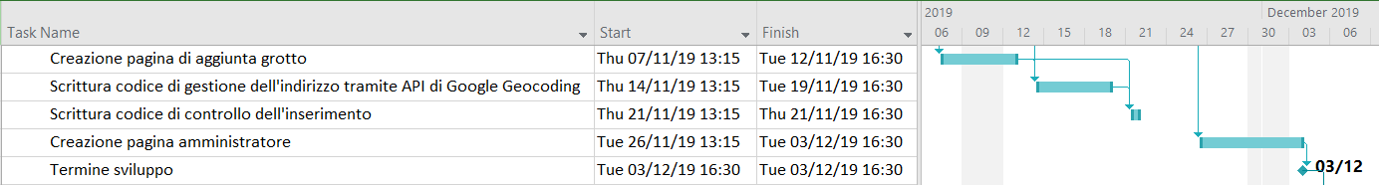
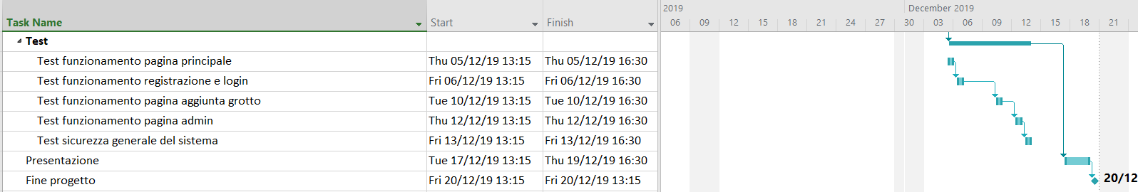

Slide 6
Implementazione
MVC
Modulare
MDBootstrap

Slide 7
Librerie utilizzate
PHPMailer
Auxiliary Rater
MDBootstrap
Smoothie-JS
API Google Maps + Geocoding

Slide 8
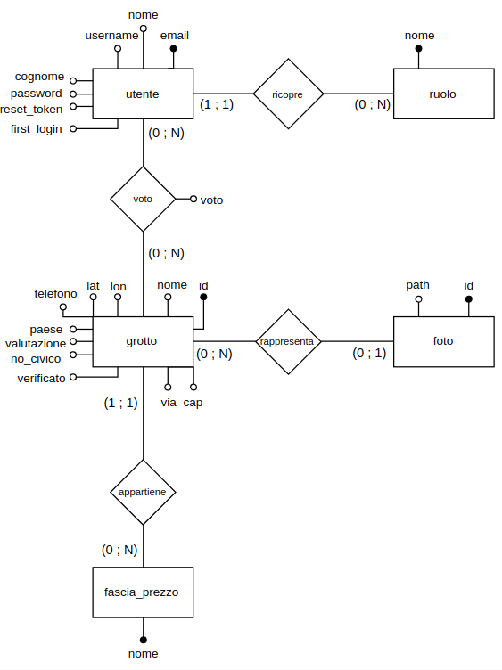
Database

Slide 9
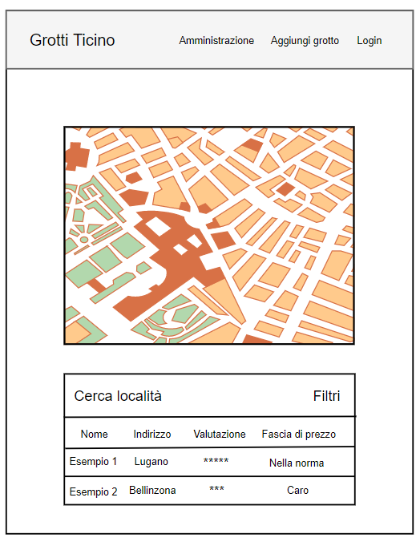
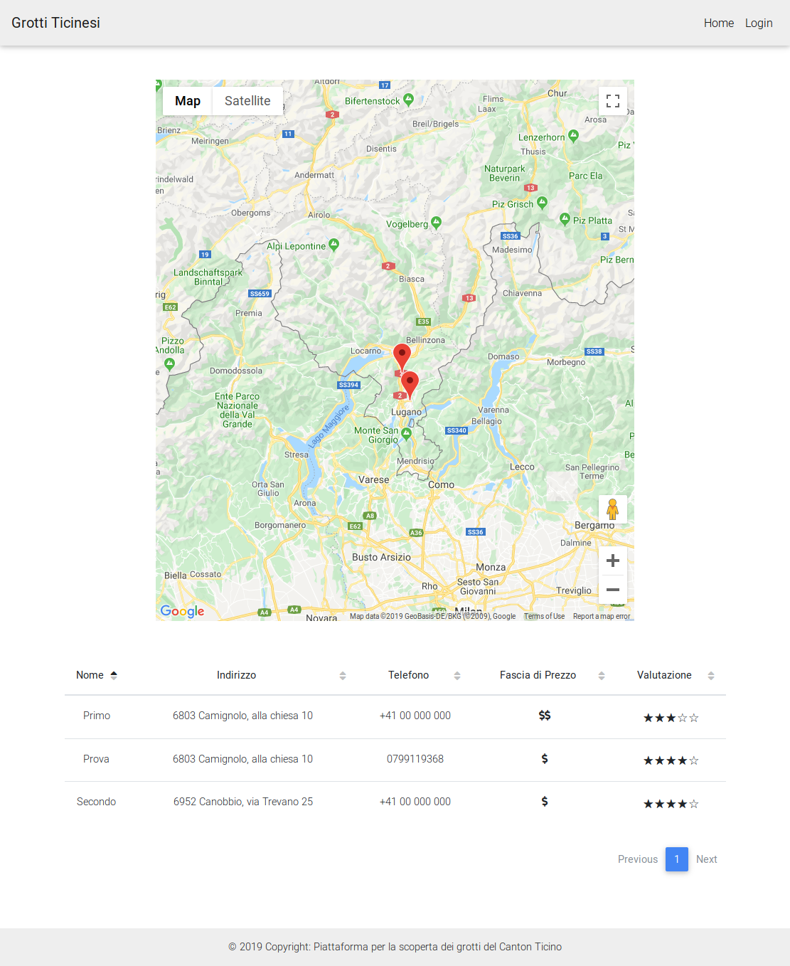
Progettazione
Risultato finale

Slide 10
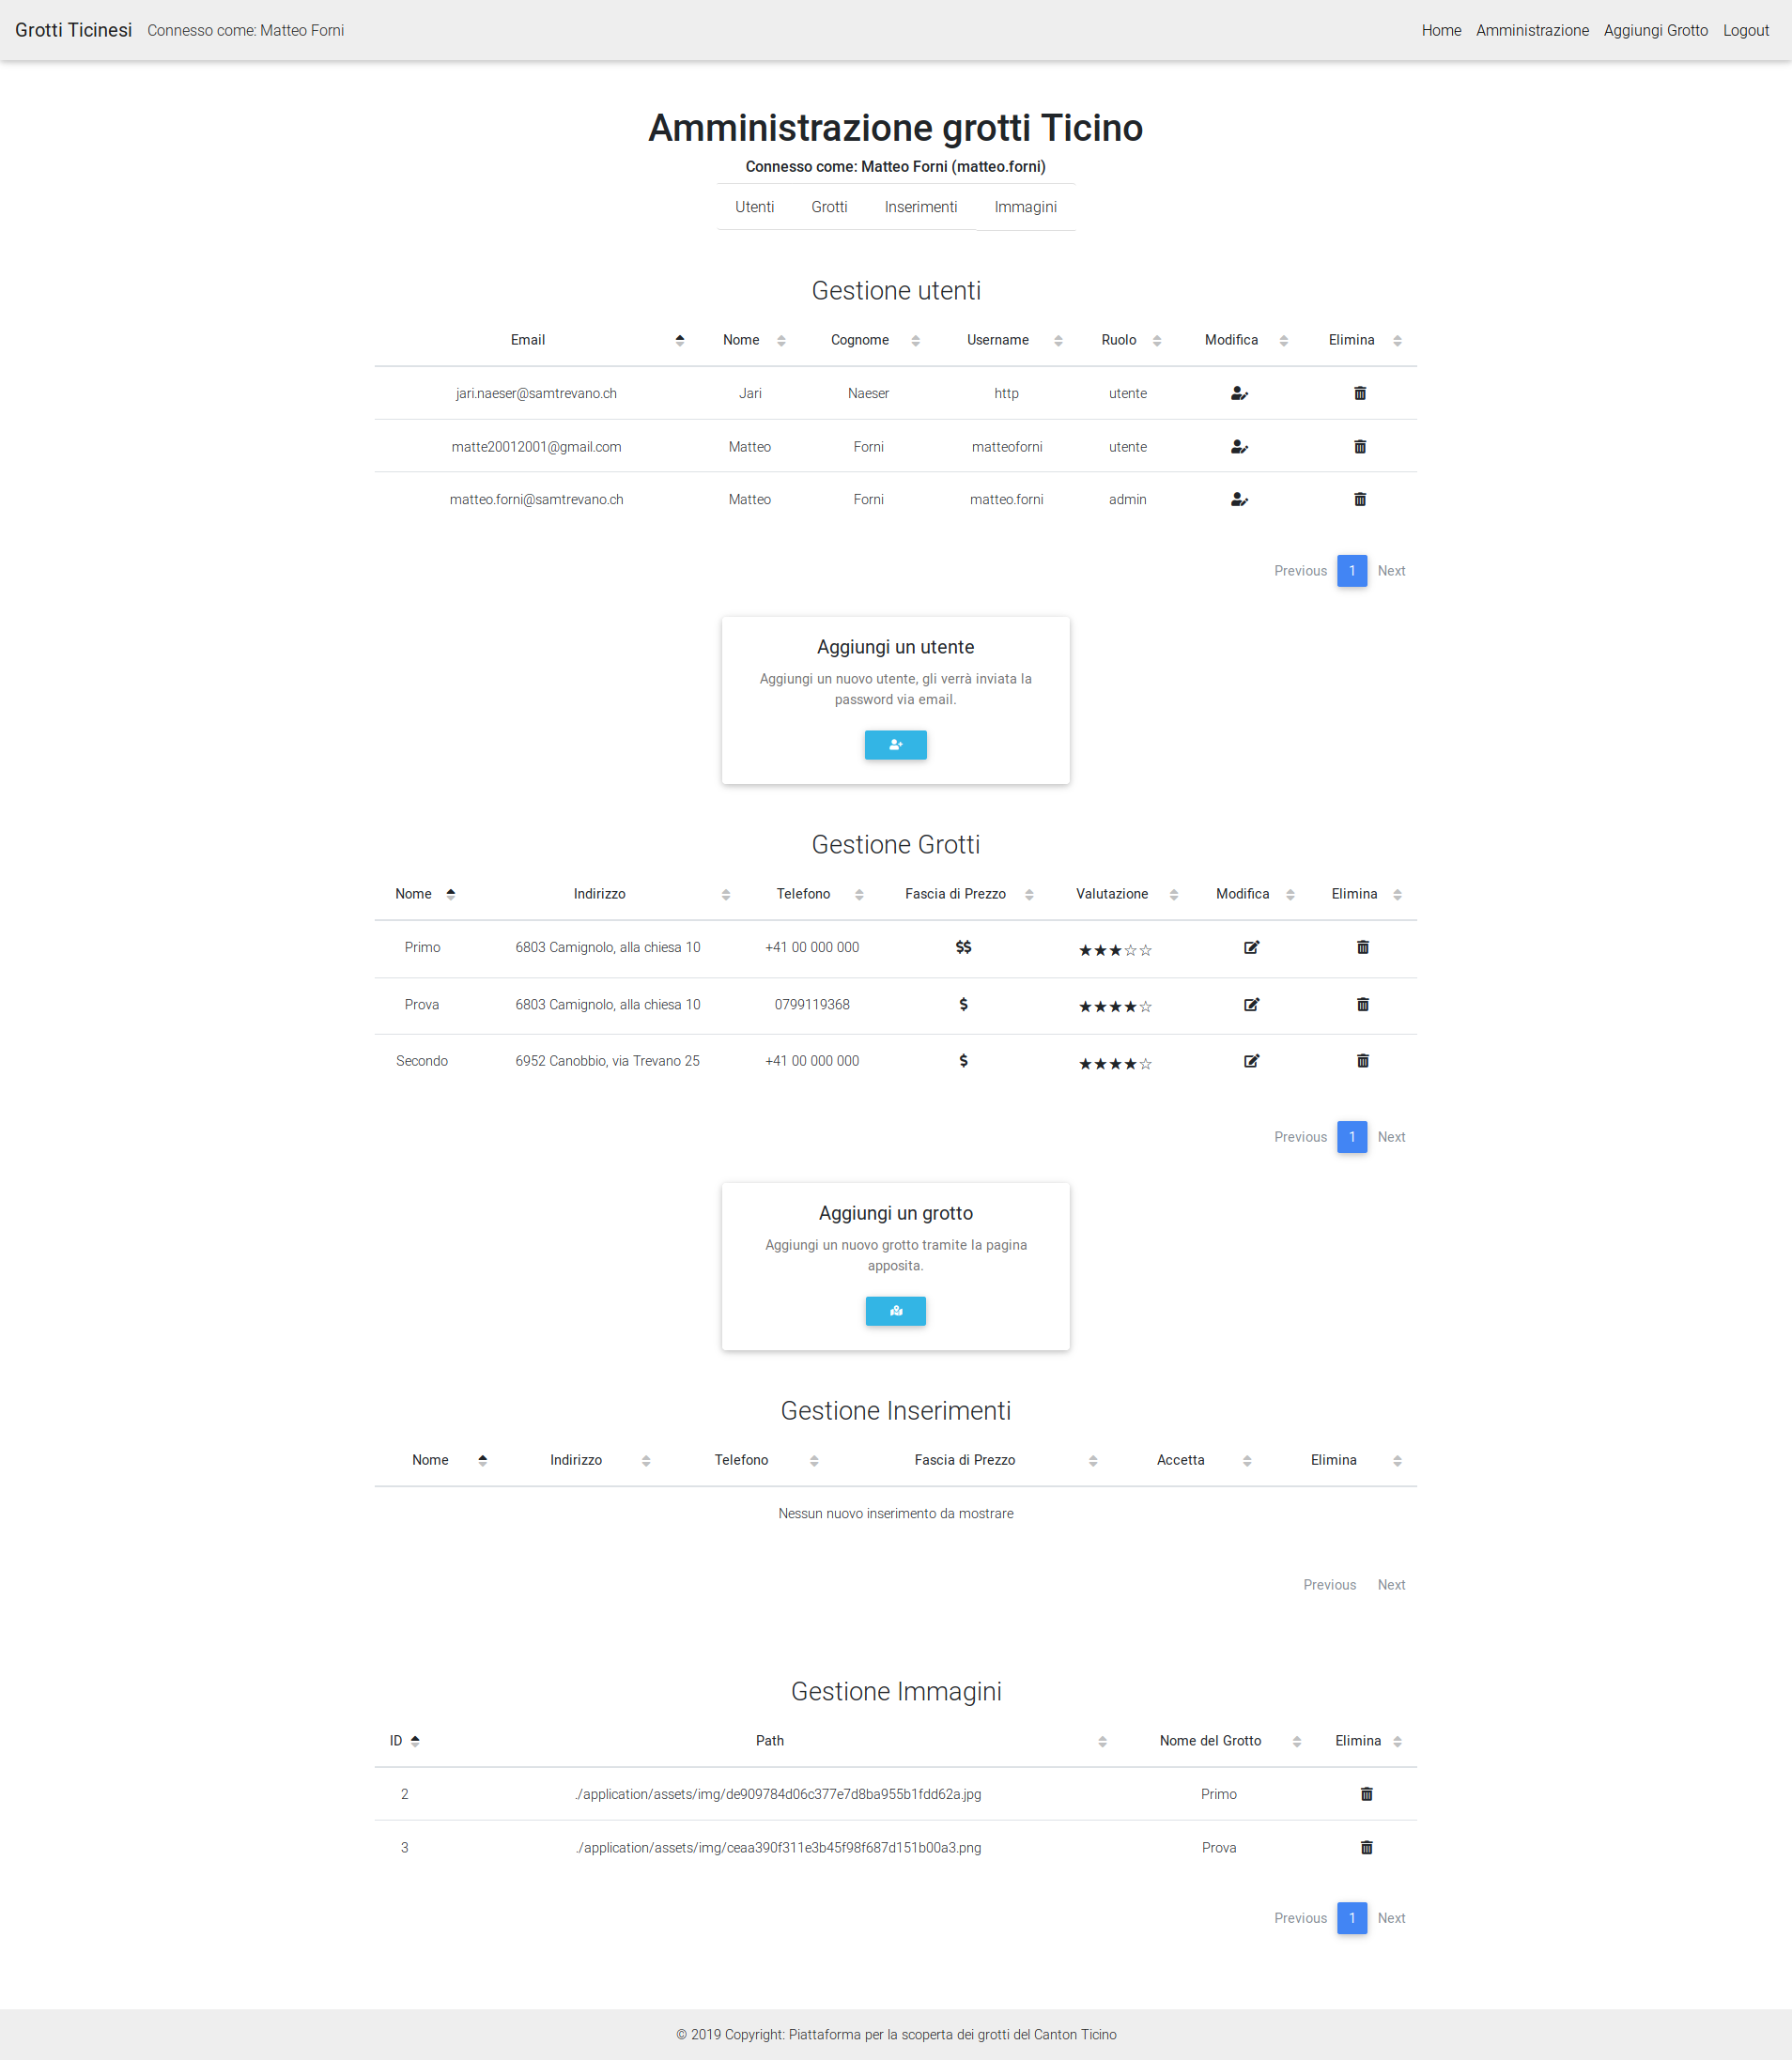
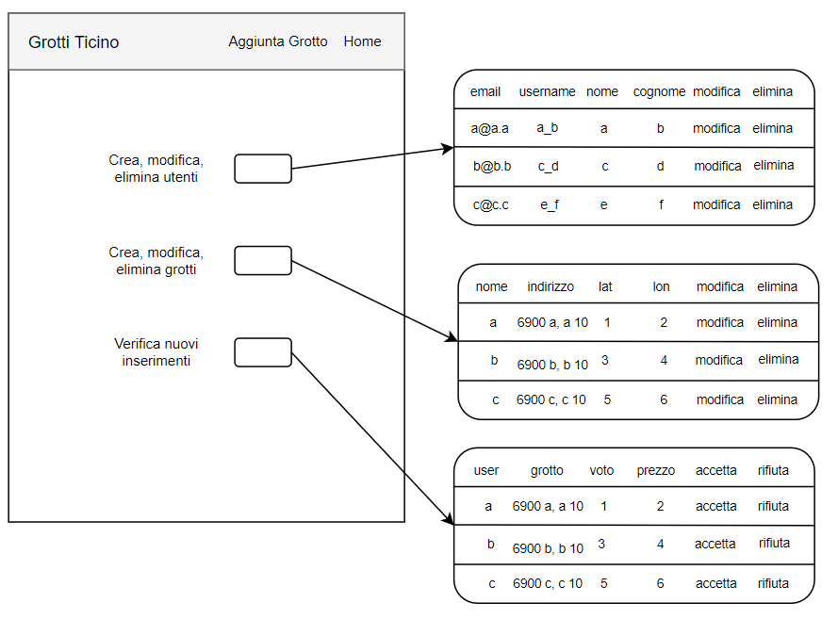
Progettazione
Risultato finale

Slide 11
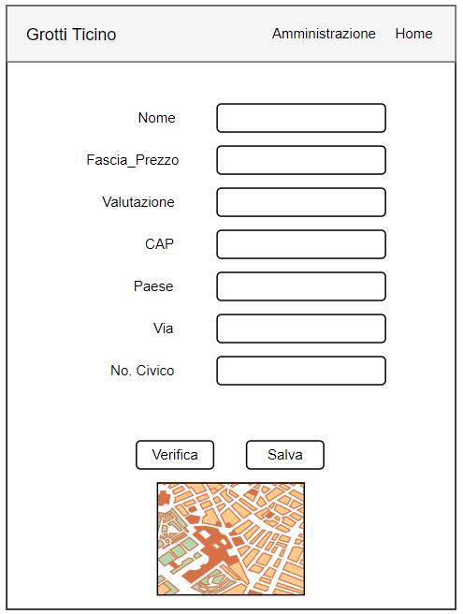
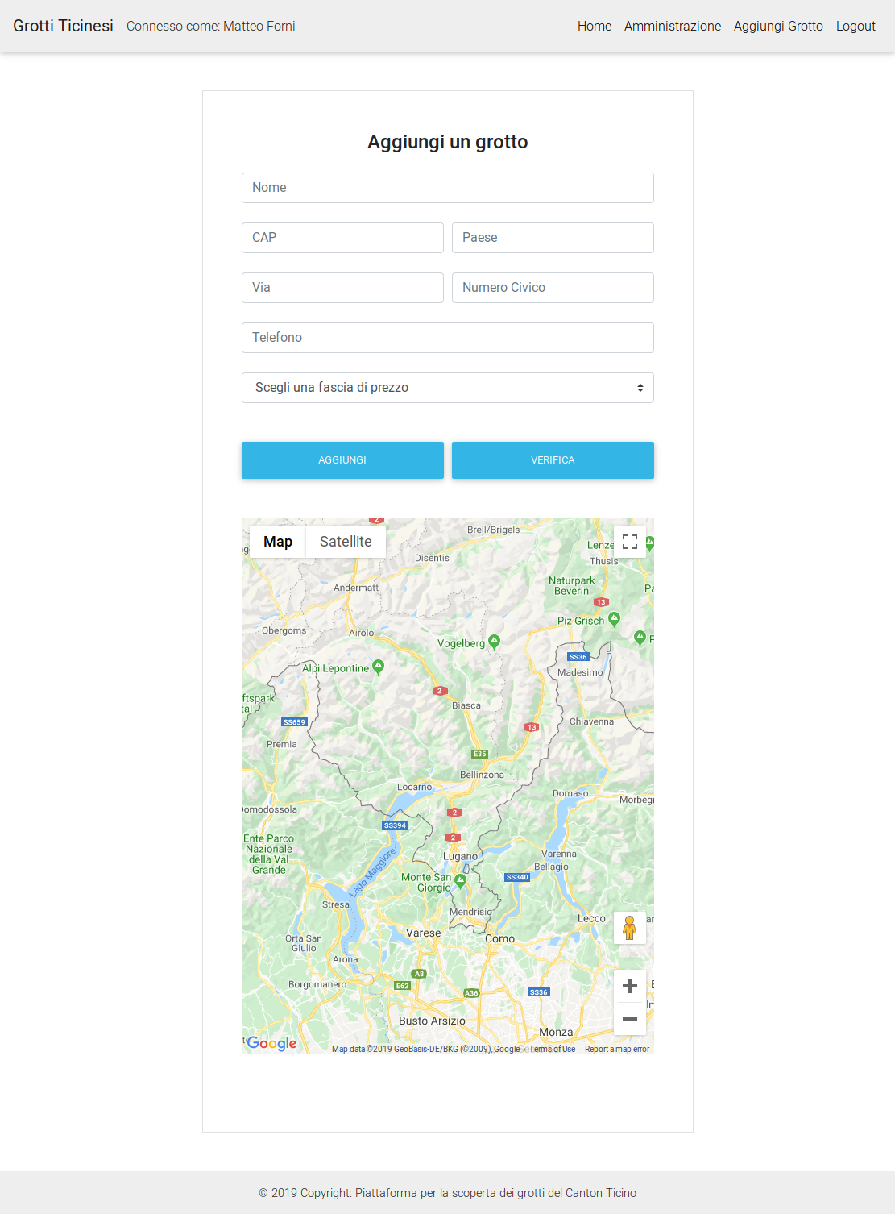
Progettazione
Risultato finale

Slide 12
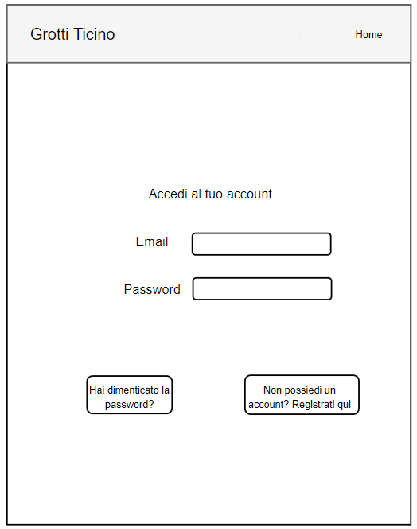
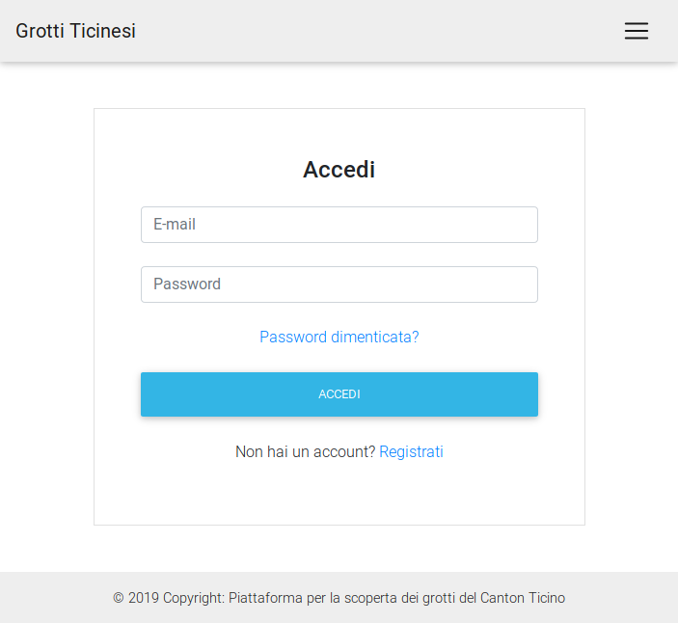
Progettazione
Risultato finale

Slide 13
Sviluppi futuri
Discussioni
Aggiunta gestori
Condivisione sui social

Slide 14
Grazie per la vostra attenzione

